Slide 1
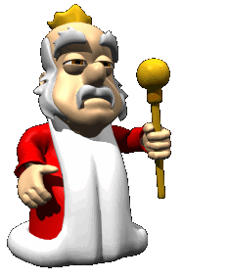
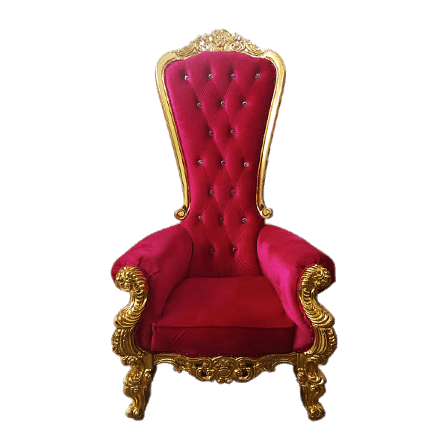
Candela Pajuelo Gallardo
3º ESO A

Slide 2
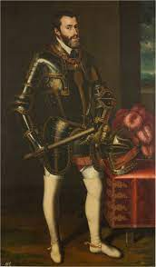
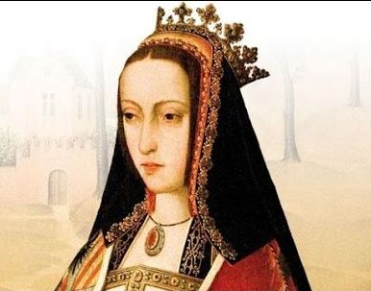
Fue rey de España desde
A
Junto con su madre
Juana I de Castilla, “la loca”

Slide 3
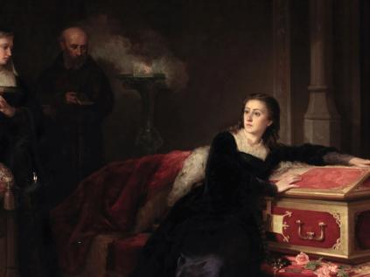
En 1504 falleció la reina Isabel I de Castillas
El elegido por Fernando e Isabel fue su nieto Carlos I
Tenía años
En el momento de la muerte de Isabel, Carlos
Debía que ser educado en España para convertirse en rey
Tras su muerte, Juana emprendió una marcha con el féretro por el reino de Castilla
Fernando, la encerró en un convento en Tordesillas para asegurarse de que nunca llegase al trono, abriendo la puerta para que su nieto Carlos reinase en España.
Muerte de Felipe “El hermoso”

Slide 4
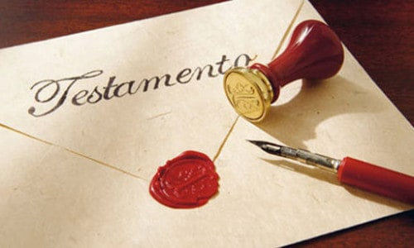
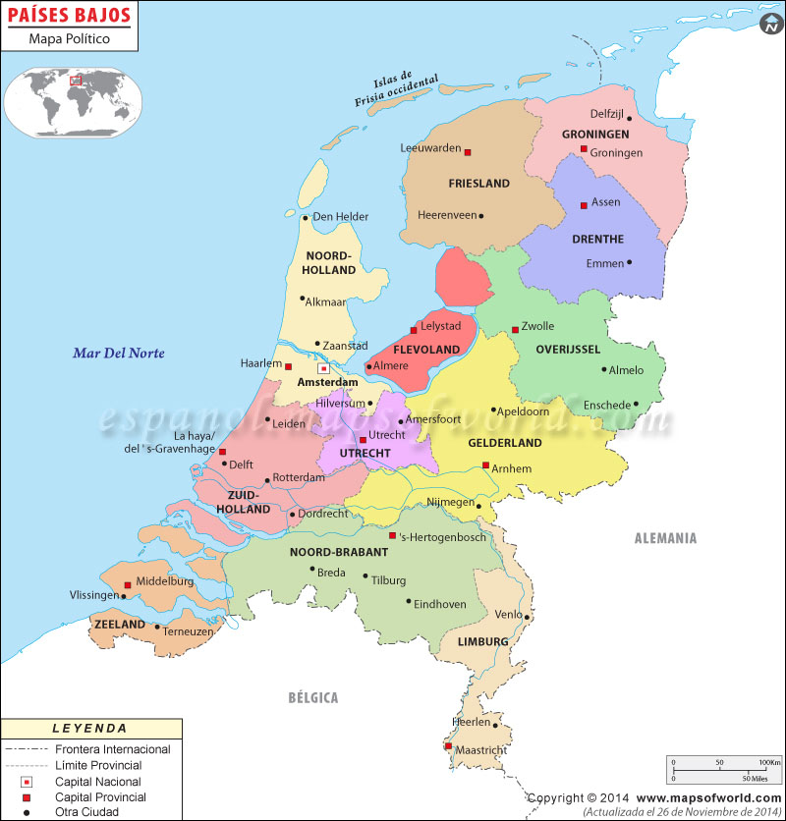
De esta forma, se convertía en
En
Gobernador
Administrador de los reinos de Castilla y León
Fernando redacta su último
de Castilla
en el que nombraba a
Como
Lo que sumaba a su reinado
Carlos V
Países Bajos

Slide 5
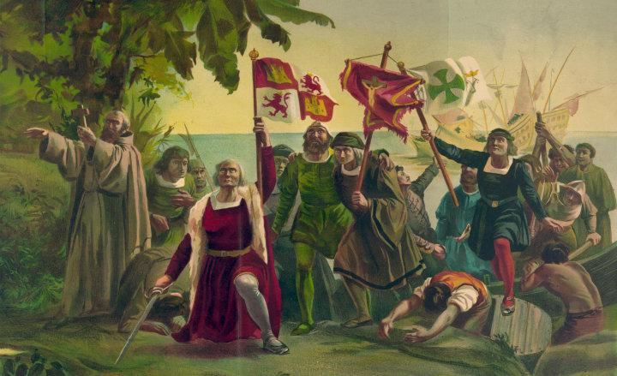
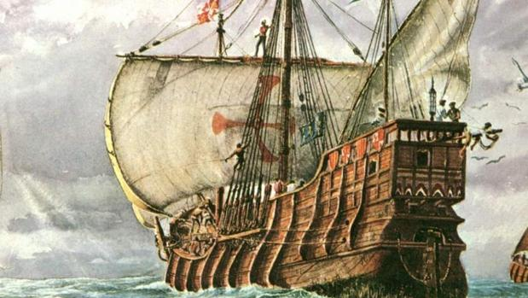
Nueva España
Durante su reinado, se conquistó
México
El Imperio Inca
España dio la vuelta al mundo
Se sentaron las bases de la soberanía española en Filipinas y las islas Marianas

Slide 6
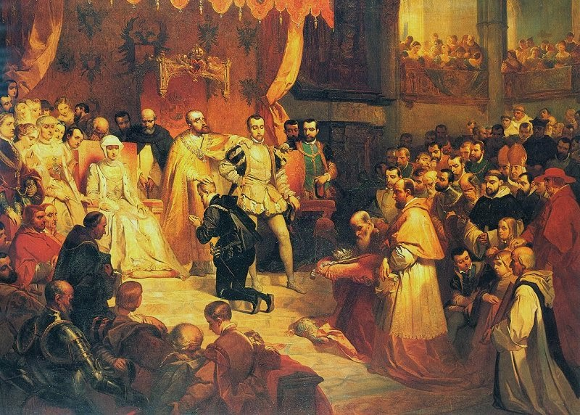
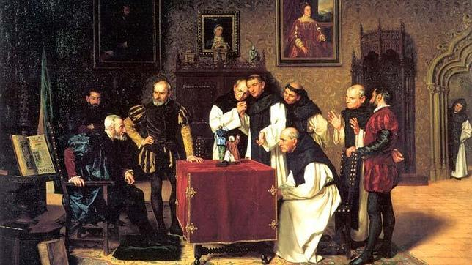
Las continuas amenazas y la mala situación financiera hicieron que el emperador abdicó en Bruselas el 25 de octubre de 1555, dejando el imperio alemán y las propiedades de los Austrias en Alemania a su hermano Fernando.
Con Carlos, España conoció durante su reinado una etapa de máxima prosperidad económica, la colonización y la conquista de América abrieron muchos mercados.
Cedió a su hijo Felipe II
Se retiró al monasterio de Yuste, Extremadura, donde murió el 21 de septiembre de 1558.

Slide 7
Candela Pajuelo Gallardo
3º ESO A

